Slide 1
коррупция

Slide 2
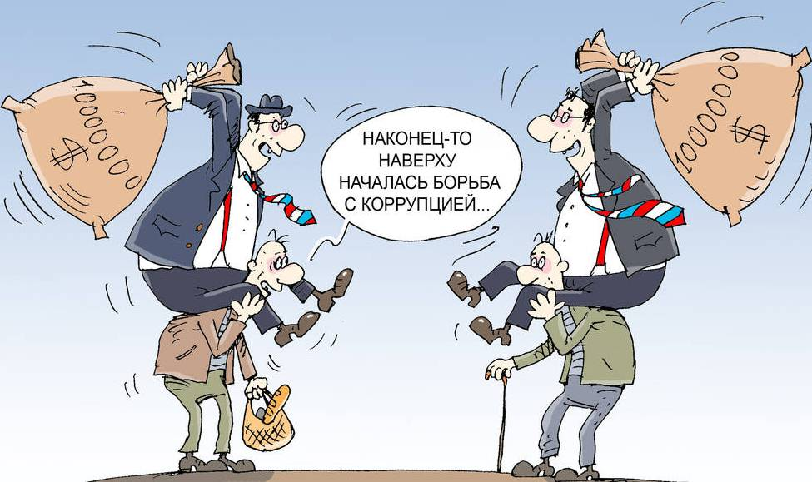
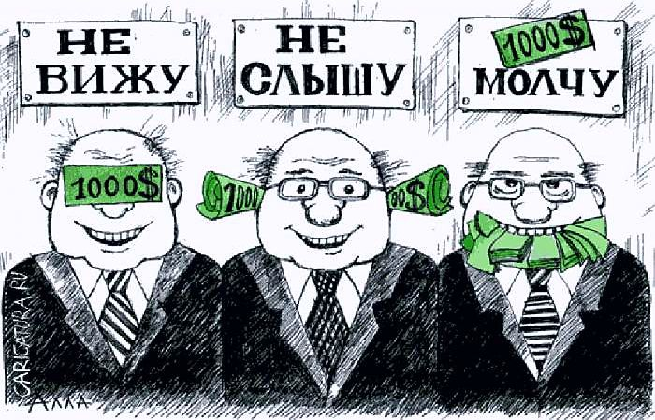
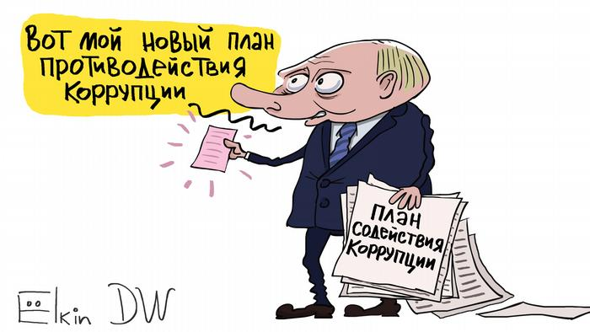
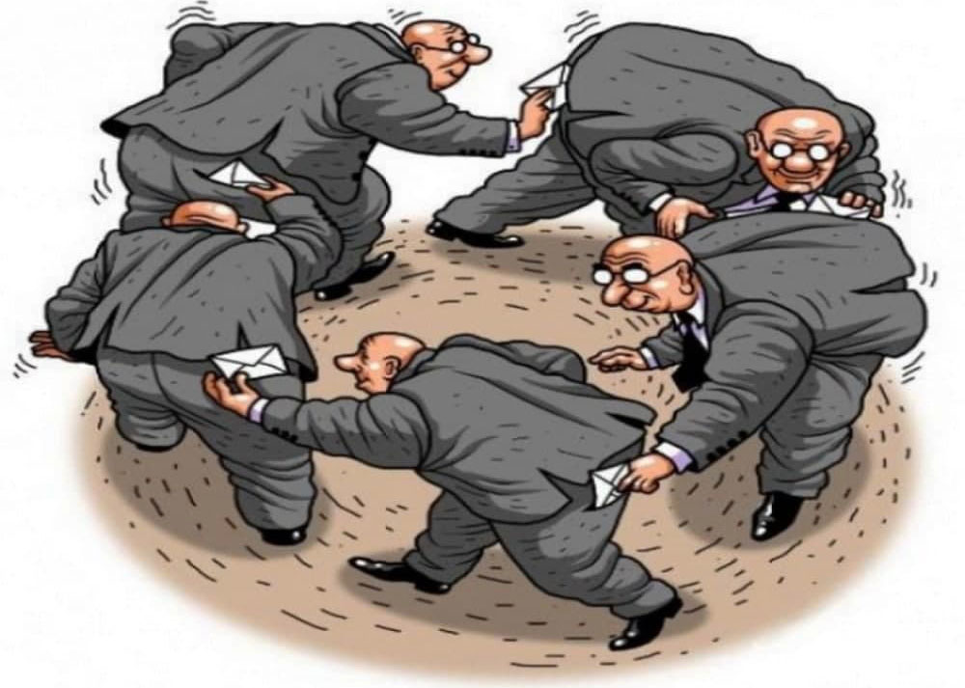

Slide 3
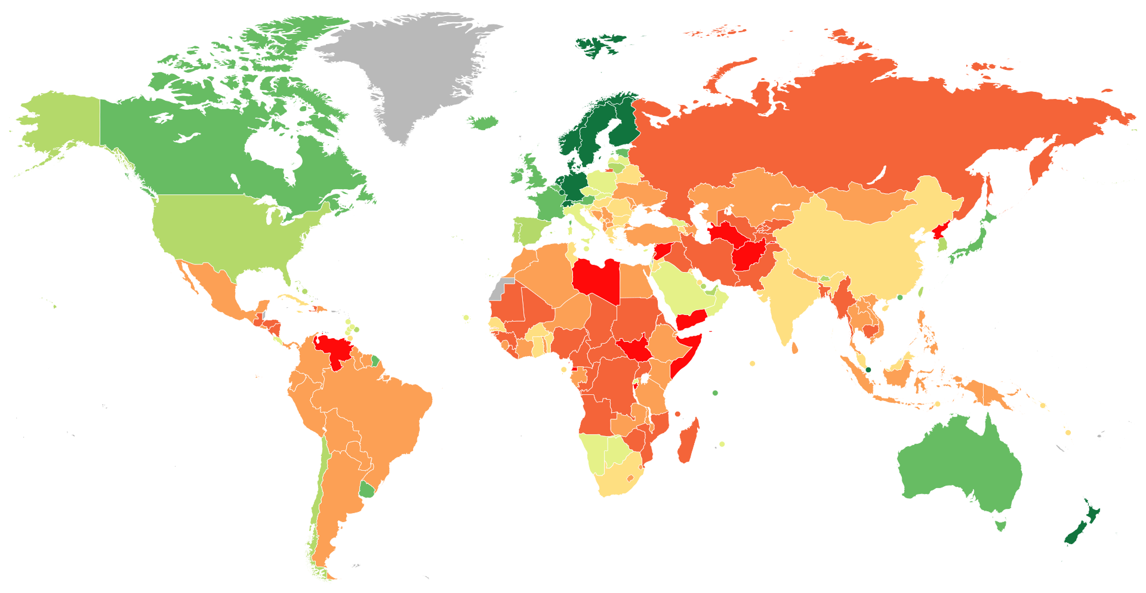

Slide 4
Причины коррупции

Slide 5
Формы коррупционных отношений:
взяточничество, подкуп, получение незаконных доходов (вымогательство, «откаты»);
воровство и приватизация государственных ресурсов и средств;
незаконное присвоение (подделка, подлог, фальсификация, хищение; присвоение денег, имущества обманным путем), злоупотребления при использовании государственных фондов, растраты;
непотизм или кумовство, фаворитизм (назначение на посты и должности родственников и друзей);
продвижение личных интересов, сговор (предоставление преференций отдельным лицам, конфликт интересов);
принятие подарков для ускорения решения проблем;
защита и покрывательство («крышевание», лжесвидетельство);
злоупотребление властью (запугивание или пытки);
манипуляции регулированием (фальсификация выборов, принятие решений в пользу одной группы или человека);
электоральные нарушения (покупка голосов, подтасовка результатов выборов);
поиск ренты — вымогательство (госслужащие противозаконно устанавливают плату за услуги или искусственно создают дефицит);
клиентелизм и патронаж (политики предоставляют материальные услуги в обмен на поддержку граждан);
незаконные взносы в выборные кампании (передача подарков для оказания влияния на содержание проводимой политики).

Slide 6
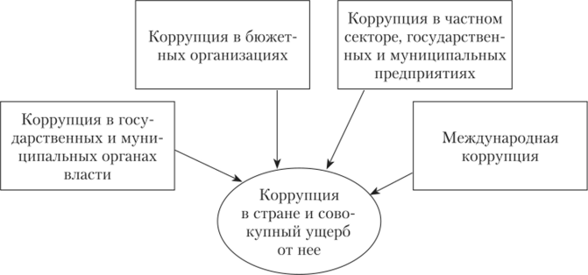

Slide 7
Типы коррупции

Slide 8
Формы коррупции в госслужбе

Slide 9
Бытовая коррупция

Slide 11
С. Слепаков Песня российского чиновника
Когда на глаза случайно я попадаюсь ему, Мне кажется, что детишек я больше не обниму, Не буду бежать по пляжу за стайкой игривых путан, Не выстрелю в глаз бармену за плохо помытый стакан. Не буду пытать служанку, охотиться на тигрят, Согласитесь, что жалко вдруг это все потерять. Обидно на празднике жизни остаться вот так не у дел, Неужто у нас в правовом государстве возможен такой беспредел? Припев В испуганном состоянии живу уже много лет, Я жду каждый день наказания, а наказания всё нет. Я жду его в Куршавеле и на Мальдивах жду, Я жду его в Средиземном море с яхты справляя нужду. Охваченный диким страхом я весь погряз в грабеже, Краду я с таким размахом, что даже стыдно уже. Вот раньше я крал осторожно, а щас обнаглел совсем, И не заметить уже невозможно моих двух-ходовых схем. В стране объявлена, вроде, борьба с такими как я, Но я еще на свободе, и здесь же мои друзья. Где логика я не вижу, над этой загадкой бьюсь, Ведь я же так всю Россию спи*жу, пока я его боюсь. Припев
Произошел в моей жизни быстрый карьерный рост, Я занимаю в России очень высокий пост. Мимо меня протекает денег огромный поток, И иногда я себе позволяю из потока сделать глоток. Есть у меня самолеты, яхты и острова, И в жизни одна забота — Родину распродавать. Навек обеспечены дети, пристроена вся родня, Но есть один человек на свете, который пугает меня. Когда в стране наступает очередной трындец, Таких как я вызывает он в свой мрачный дворец, И, крепко сжав ягодицы, мы слушаем строгую речь, И ждем напряженно кого покарает сегодня Домоклов меч. Припев: Путин страшный, очень страшный, я его боюсь, Я почти привык, но каждый раз в штаны мочусь. Я вагонами ворую, как пчела тружусь, И при этом все сильнее Путина боюсь!
Стараюсь на совещаньях сидеть я с таким лицом, Как будто все эти годы был в церкви святым отцом. Мой взгляд выражает смирение, я словно в раю херувим, И правой рукой прикрываю на левой часы Вашерон Константин.

